Slide 1
Impact of fish farming and seasons on the feeding ecology of commercial fish in the Portorož Fisheries Reserve
Suzan Demuynck 3FBT - 2011/2012 Anneleen Cottyn – Mateja Grego FBT 2011-2012
Notes:
Goedemorgen. Welkom bij mijn bachelorproefpresentatie.
Ik ben Suzan Demuynck en ik heb stage gelopen op de afdeling Mariene Biologie van het Nationaal Instituut voor Biologie in Slovenië.
Daar heb ik meegewerkt aan een reeds bestaand project dat de impact van de viskwekerij op de wilde vispopulatie bestudeerd. Tijdens dit project worden ook de seizoensgebonden veranderingen in het voedingspatroon van deze vissen onderzocht.
Dit project was reeds opgestart bij mijn aankomst op het labo en is nog steeds niet volledig afgerond.

Slide 2
Content
Situation
Aim
Project
Results
General
Variability of ingested items
Discussion & Conclusion
Notes:
Tijdens deze presentatie zal ik jullie eerst een korte situatieschets geven en vervolgens zal ik wat dieper in gaan op het doel van dit project.
Hierna zal ik wat meer toelichting geven bij het verloop van het project, gevolgd door de bespreking van enkele van de bekomen resultaten.
Tot slot zal ik deze presentatie beëindingen met een korte discussie gevolgd door het formuleren van de conclusie.

Slide 3
Content
Situation
Aim
Project
Results
General
Variability of ingested items
Discussion & Conclusion
Notes:
Nu volgt dus eerst wat meer informatie over de omgeving en de onderzochte vissoorten.

Slide 4
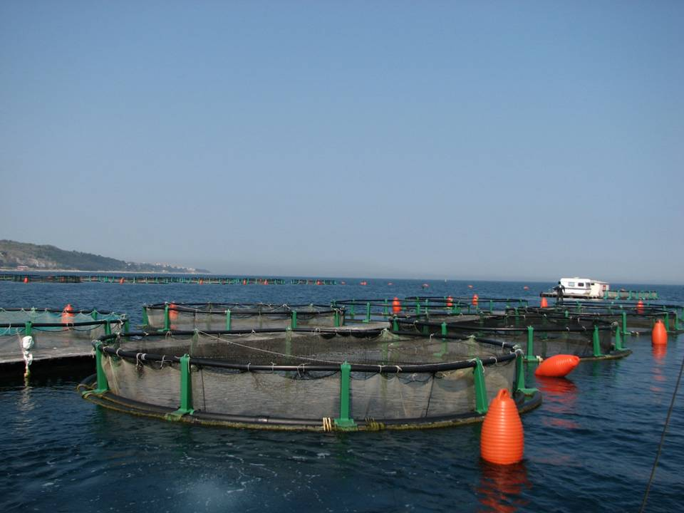
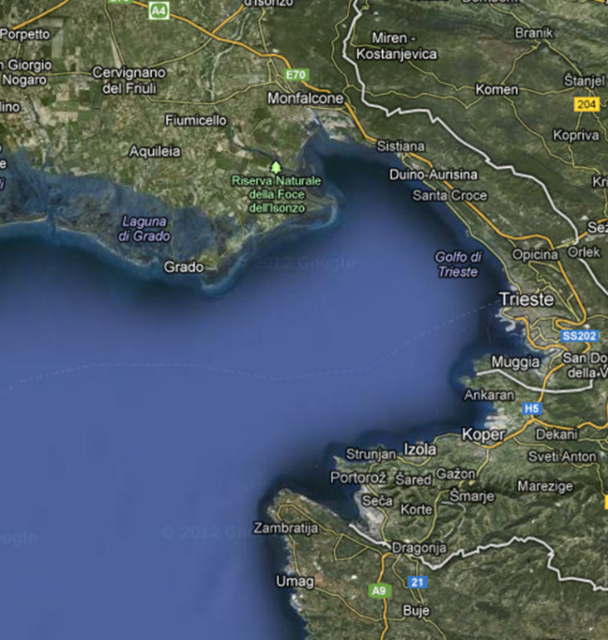
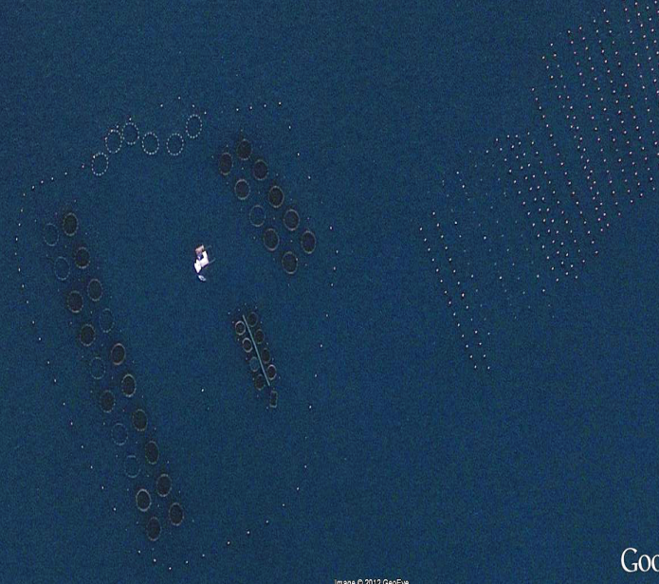
Situation
Fish farm
Bay of Piran
It
Northern Adriatic Sea
Sl
Hr
Notes:
De viskwekerij is gelegen in het visreservaat van Portoroz, wat gelegen is in de baai van Piran.
En deze baai maakt deel uit van het noorden van de Adriatische zee.

Slide 5
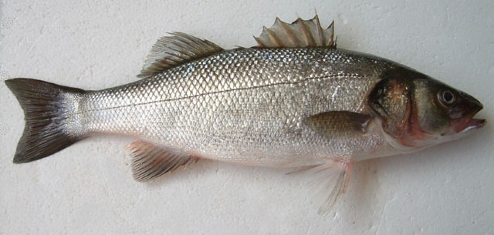
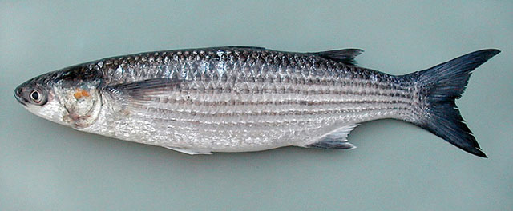
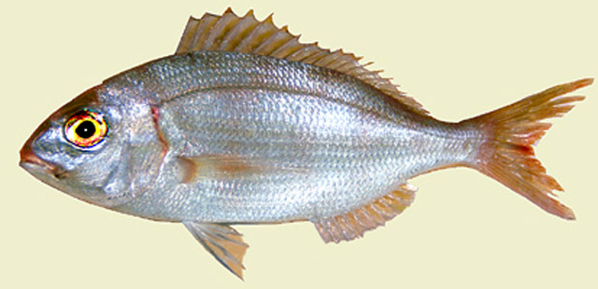
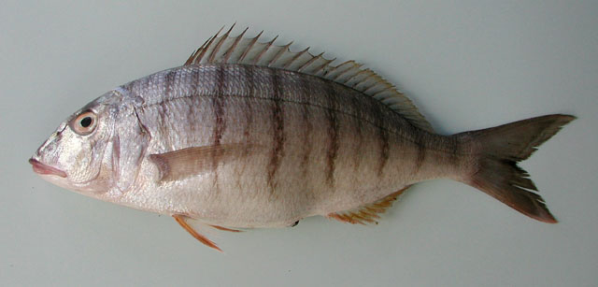
Situation
Liza aurata
Dicentrarchus labrax
Sparus aurata
Pagellus erythrinus
Lithognathus mormyrus
Notes:
De onderzocht vissen voor dit project zijn economisch relevante en vaak voorkomende vissen in de baai van Piran. Namelijk Dicentrarchus labrax, Liza aurata, Sparus aurata, Pagellus erythrinus en Lithognathus mormyrus.

Slide 6
Content
Situation
Aim
Project
Results
General
Variability of ingested items
Discussion & Conclusion
Notes:
Nu volgt wat meer uitleg over het doel van het project, wat tevens ook het onderwerp van mijn bacherlorproef is.

Slide 7
Aim
Evaluate the impact of fish farming on wild fish species, especially on their diet. Fish farm can offer:
shelter with its hanging cages
additional food
remaining fish pellets
fouling organisms on cages
animals inhabiting the sediment (in this locally more eutrophic ecosystem.)
Analyzing feeding habits of fish in the Northern Adriatic Sea, more specifically in the Portorož Fisheries Reserve in the Bay of Piran, by studying stomach content of these fish, in relation to the fish farm and season.
Notes:
Zoals ik reeds vermeld heb wil met met dit project de impact van de aanwezigheid van de viskwekerij op de plaatselijke wilde vispopulatie nagaan. Want de kwekerij biedt niet enkel onderdak en bescherming maar ook extra voedsel. Dit extra voedsel is beschikbaar onder de vorm van pellets die door de mazen van de netten vallen, of in de vorm van organismen die op de kooien van de kwekerij leven. De aanwezigheid van de kwekerij brengt ook veranderingen in het sediment onder de kwekerij met zich mee, want nu zijn er meer en grotere organismen, zoals bijvoorbeeld grotere nematoden en copepoden, aanwezig in het sediment. En dit kan uiteraard ook een invloed hebben op het voedingspatroon van de wilde vispopulatie.
De voedingsgewoonten van deze wilde vissen wordt bestudeerd met behulp van maag-inhoud analyse.

Slide 8
Content
Situation
Aim
Project
Results
General
Variability of ingested items
Discussion & Conclusion
Notes:
De komende minuten zal ik het verloop van het experiment wat meer toelichten.

Slide 9
Project
Notes:
Het project bestaat uit 3 grote stappen. De staalname, de maaginhoud-analyse en de verwerking van de data.

Slide 10
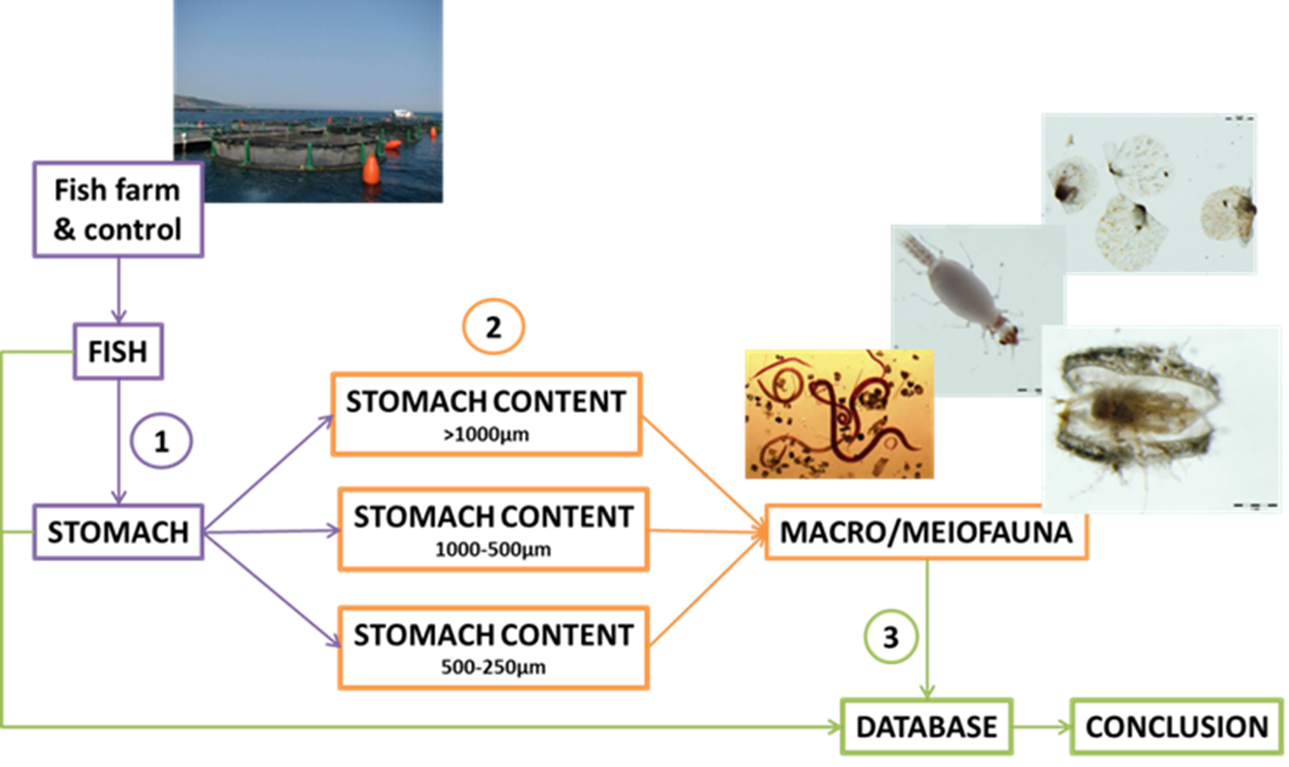
Experiment
Notes:
De 1e stap, de staalname, bestaat uit 2 onderdelen. Eerst worden de vissen gevangen, gekuist en geïdentificeerd en wordt de maag eruit gehaald. Het vangen van de vissen gebeurt tijdens 2 seizoenen, namelijk winter en zomer, en op 2 verschillende locaties, namelijk vlakbij de viskwekerij en op een controleplaats, dit is 500m verder maar wel nog steeds binnen het reservaat. Na het uitnemen van de maag wordt deze gekuist en wordt de maaginhoud over 3 zeven met een verschillende maaswijdte gewassen. De bovenste zeef heeft een maaswijdte van 1000µm, de middenste 500µm en de onderste zeef heeft een maaswijdte van 250µm. Na het wassen wordt de maaginhoud verzameld en gestockeerd met behulp van 70% EtOH en worden enkele druppels Benghal Rose toegevoegd, dit is een kleurstof die ervoor zorgt dat de aanwezig weefsel roze tot rood gekleurd zijn.

Slide 11
Project
Notes:
Tijdens de 2e stap wordt de maaginhoud microscopisch geanalyseerd. De aanwezige organismen worden geïdentificeerd en geteld.
Al deze organismen behoren tot de groep van macro- en meiofauna. Dit is de verzameling van organismen die in op of in het sediment leven en die maximaal enkele cm’s groot worden. De macrofauna zijn de organismen die groter zijn dan 1mm, de kleinere organismen behoren tot de groep van de meiofauna. Voorbeelden van deze organismen zijn nematoden, isopoden, ostracroden en tweekleppigen ofwel bivalvia.

Slide 12
Project
Notes:
Als laatste stap wordt alle verzamelden data ingegeven in een databank. Niet enkel de data van het analyeren van de maaginhoud maar ook data zoals de naam van de vissoort en het gewicht van de maaginhoud. Hierna wordt met behulp van statische verwerkingen en grafieken een conclusie getrokken over de impact van de kwekerij en de seizoensgebonden veranderingen in het voedingspatroon van de vissen.

Slide 13
Content
Situation
Aim
Project
Results
General
Variability of ingested items
Discussion & Conclusion
Notes:
Nu volgt de bespreking van enkele van de bekomen resultaten tijdens dit project.
Eerst wordt een algemeen resultaat besproken,
daarna zal ik wat meer duiding geven bij op het voedingspatroon van de wilde vispopulatie per vissoort.

Slide 14
Results ~ General
Amount of fish caught and stomachs analyzed at different locations in two seasons.
 | Control |  | Fish Farm |  | Total fish
 | summer | winter | summer | winter
Dicentrarchus labrax | - | - | 17 | 7 | 24
Lithognathus mormyrus | - | - | 1 | - | 1
Liza aurata | 7 | - | 40 | 10 | 57
Pagellus erythrinus | 12 | - | 14 | - | 26
Sparus aurata | 12 | 3 | - | - | 15
Total season | 31 | 3 | 72 | 17 | 123
Total station | 34 |  | 89
Notes:
Deze tabel toont het aantal gevangen vissen per station en per seizoen voor elke vissoort.
Uit deze tabel kan afgeleid worden dat Liza aurata de meest belangrijke vissoort voor deze regio is. Want ongeveer de helft van de totale hoeveelheid gevangen vis zijn Liza aurata’s. (gele cirkel)
De tabel toont ook dat er 4 keer meer vis gevangen is in de zomer dan in de winter. (blauwe cirkels) Want er is een 100-tal vissen gevangen in de zomer, tegenover een 20-tal in de winter
En dat de meeste vis gevangen werd vlakbij de viskwekerij. (rode cirkel)

Slide 15
Content
Situation
Aim
Project
Results
General
Variability of ingested items
Discussion & Conclusion
Notes:
Nu volgt de bespreking van de gevangen prooien per vissoort.
Voor de verwerking van deze resultaten werden de gegevens per vissoort samengebundeld. Dit wil zeggen dat alle gegevens per gevangen vis van de verschillende zeefgroottes, werd samengeteld. En dat dit dan nog es per vissoort werd samengeteld.
Maar de gegevens werden gescheiden volgens numerieke en beschrijvende waarden omdat de beschrijvende waarden anders een vertekend beeld zouden geven van de numerieke waarden.

Slide 16
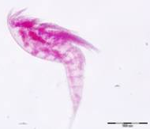
Liza aurata
Notes:
Liza aurata heeft een behoorlijk gevarieerd dieet dat niet echt verschilt tussen zomer (bovenaan) en winter (onderaan).
Het voedingspatroon van deze vissoort voor wat betreft de numerieke waarden bestaat enerzijds uit crustaceans, zoals harpaticoide copepoden (paars) isopodan (blauw) ostracoden (groen) en decapoden (geel) en anderzijds uit wormen en weekdieren ofwel molluscs, zoals de tweekleppigen (geel). Ook andere organismen zoals foraminifera’s (rood) behoren tot het dieet van Liza aurata.

Slide 17
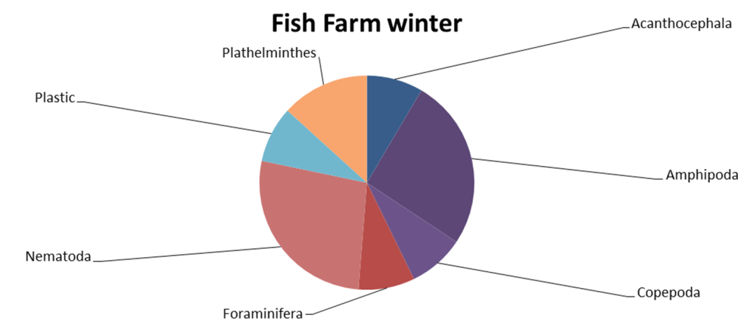
Dicentrarchus labrax
C
Notes:
De resultaten van Dicentrarchas labrax gevangen in de winter vlakbij de viskwekerij zijn beïnvloed door 1 vis die alleen meer Natantia I, een decapoda, (oranje) gegeten heeft. Hierdoor is het beter om het taartdiagram te gebruiken waarbij deze ene vis niet wordt meegerekend.
Nu is te zien dat ook Dicentrarchus labrax een behoorlijk gevarieerd dieet heeft. Maar voor deze vissoort is vooral belangrijk dat er redelijk veel pellets (groen) terug gevonden werden in de magen. Dit wijst erop dat deze vissoort wel degelijk beïnvloedt wordt door de viskwekerij. We moeten er wel rekening meehouden dat de vissen in de kwekerij van dezelfde vissoort, dus ook Dicentrarchus labrax, zijn. Het is dus goed mogelijk dat er tussen de onderzochte vissen enkele ontsnapte vissen uit de kwekerij zitten. De vissen in de kwekerij zijn wel afkomstig van Frankrijk, maar uiterlijk is er geen verschil waarneembaar tussen de wilde vispopulatie en de vissen uit de kwekerij.

Slide 18
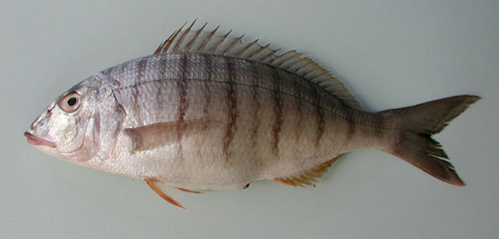
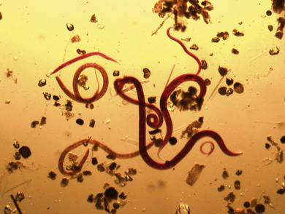
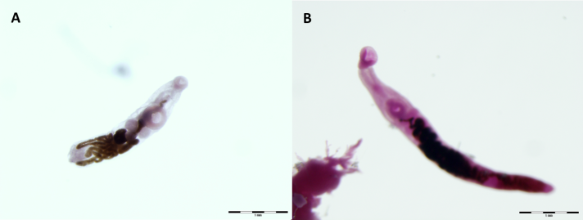
Litoghnatus mormyrus
Notes:
Ook bij Lithognathus mormyrus werden veel pellets terug gevonden. En naast de pellets heeft deze vissoort zich enkel gevoed met verschillende soorten wormen, namelijk nematoden (rood), polychaeta (blauw) en platwormen (geel) zoals turberlaria’s en trematoda’s.
Er moet ook bij deze vis een kanttekening gemaakt worden, want van deze vissoort is er maar 1 vis gevangen gedurende het project. Maar omdat deze vissoort ook pellets gegeten wijst dit op een effect van de viskwekerij en kan deze waarneming niet genegeerd worden.

Slide 19
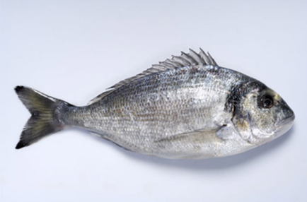
Sparus aurata
Notes:
Voor sparus aurata kan geen vergelijking gemaakt worden tussen de verschillende plaatsen van staalname, want deze vissoort werd enkel gevangen in op de controleplaats.
Wel is duidelijk dat er een klein verschil is tussen zomer en winter. In de zomer is het dieet van Sparus aurata veel gevarieerder dan in de winter. In de winter heeft deze vissoort zich voornamelijk gevoed met Ophiuridae (blauw) die tot de groep van de echinodermata ofwel stekelhuidigen behoort.
In de taartdiagrammen voor de beschrijvende waarden is te zien dat Sparus aurata zich voornamelijk gevoed heeft met andere items. Tot deze groep behoren ook stukjes van kieuwen van Branchiostoma lancelotum (ofwel het lancetdiertje). Dit werd vaak terug gevonden in elke diersoort en in Sparus aurata kwam dit zeer vaak voor.

Slide 20
Pagellus erythrinus
Notes:
Uit deze taartdiagrammen is af te leiden dat het dieet van Pagellus erythrinus beïnvloed wordt door de aanwezigheid van de viskwekerij. Want in de magen van de vissen die vlakbij de kwekerij gevangen zijn veel meer gastropoden (groen), zoals de familie van de Certidae (bovenaan) en de familie van de Euliminidae (onderaan), terug gevonden.
Ook is het dieet van de staalnamen in de controleplaats veel meer gevarieerd.

Slide 21
Content
Situation
Aim
Project
Results
General
Variability of ingested items
Discussion & Conclusion
Notes:
Nu volgt een korte discussie, waarna ik tot slot de conclusie, of beter gezegde de voorlopige conclusie, van dit project zal geven.

Slide 22
Discussion
Most fish were caught in summer near the fish farm and Liza aurata is the most important fish species in the fisheries reserve in the Bay of Piran.
Not a big difference between summer an winter sampling
But in winter the diet is sometimes less extensive then in summer
The fish farm has an effect on the diet of some of the common and economical relevant fish species in the Bay of Piran, namely for Dicentrarchus labrax, Lithognathus mormyrus and Pagellus erythrinus.
Dicentrarchus labrax and Lithognathus mormyrus ate fish pellets.
The diet of Pagellus erythrinus was more varied in the control station than near the fish farm
Notes:
In het algemeen kan besloten worden dat de meeste vissen gevangen zijn vlakbij de viskwekerij in de zomer. En dat Liza aurata de meest voorkomende vissoort is in het visreservaat in de baai van Piran.
Uit de taartdiagrammen kan besloten worden dat er geen groot verschil is in het voedingspatroon van de wilde vissen tussen de staalname in de zomer en die in de winter. Maar er kan wel vermeld worden dat het voedingspatroon in de winter soms iets minder uitgebreidt is dan in de zomer.
Zo worden er bijvoorbeeld in de winter alleen maar bepaalde soorten crustaceaens gegeten terwijl er in de zomer een grotere varieteit aan crustaceans terug te vinden is in de vissenmagen.)
Uit de taartdiagrammen kan ook afgeleid worden dat de aanwezigheid van de viskwekerij wel degelelijk een effect heeft op enkele vissoorten. Want bij Dicentrarchus labrax zijn pellets terug gevonden in de vissenmagen, wat normaal gezien niet voorkomt bij w. En bij Pagellus erythrinus was het voedingspatroon meer gevarieerd bij de vissen die in het controle station gevangen zijn, dan bij de vissen die vlakbij de kwekerij gevangen zijn.

Slide 23
Conclusion
Yes. The fish farm affects common and economical relevant wild fish species in the Portoroz Fisheries Reserve (Bay of Piran) in the Northern Adriatic Sea by offering them shelter (more fish were caught close to the fish farm), and on some fish by offering them also food.
No. There is no big difference in feeding ecology of this 5 fish species between summer and winter.
BUT: Not every fish species is caught in both seasons and in both stations, so more research is necessary!
Notes:
Dus, ja, de aanwezigheid van de viskwekerij heeft wel degelijke een effect op de wilde vispopulatie in het visreservaat van Portoroz in de baai van Piran. De kwekerij biedt onderdak en bescherming, want er zijn meer vissen aanwezig in vlakbij de kwekerij dan in op de controleplaats. Daarnaast is de kwekerij ook een bron van extra voedsel voor bepaalde vissoorten.
Maar, neen, er is geen groot seizoensgebonden verschil terug gevonden in het voedingspatroon van de vijf onderzochte vissoorten.
Er moet wel een kanttekening gemaakt worden bij het volledige project. Want geen enkele vissoort is in elk seizoen in elk station gevangen. Voor de statistische verwerkingen van de gegevens zou dit uiteraard veel beter zijn. Dus verder onderzoek is zeker nodig om een algemene conclusie te kunnen trekken in verband met de impact van de viskwekerij en de verschillende seizoenen op de voedingsgewoonten van de wilde vispopulatie in het dit gebied. Maar aan de andere kant is dit nu eenmaal een gevolg van de natuur, want wij als mensen kunnen niet kiezen wanneer we op welke plaats een bepaalde vis zullen vangen.

Slide 24
Impact of fish farming and seasons on the feeding ecology of commercial fish in the Portorož Fisheries Reserve
Suzan Demuynck 3FBT - 2011/2012 Anneleen Cottyn – Mateja Grego FBT 2011-2012
Notes:
Zo, dit was mijn presentatie. Hopelijk heb u iets bijgeleerd en bedankt om te luisteren.

